Slide 1
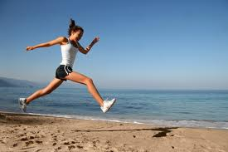
Dawanie i otrzymywanie różnego rodzaju wsparcia społecznego. Dobre relacje z innymi ludźmi i ich wpływ na nasze zdrowie

Slide 2
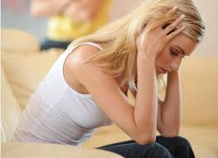
Co to jest wsparcie społeczne?
Wsparcie społeczne- jest to wszelka dostępna dla jednostki pomoc w sytuacjach trudnych. Wsparcie to konsekwencja przynależności człowieka do sieci społecznej. Jest to stale dostępna właściwość relacji, służąca przystosowaniu, a także zdrowiu.

Slide 3
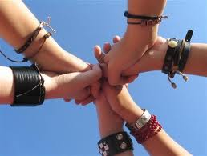
Rodzaje wsparcia
wsparcia emocjonalnego – które obejmuje przekazywanie emocji podtrzymujących, uspokajających, okazywanie,
wsparcie informacyjne (poznawcze) – polega na wymianie informacji mających polepszyć poprawę zrozumienia swojej trudnej sytuacji życiowej przez osobę wspieraną,
wsparcie instrumentalne – jest sposobem zdobywania krótkotrwałych umiejętności postępowania, zdobywania informacji i dóbr materialnych na potrzeby aktualnej sytuacji trudnej,
wsparcie rzeczowe (materialne) – przeznaczana pomoc materialna, rzeczowa, finansowa oraz osobiste działania na rzecz osoby potrzebującej.

Slide 4
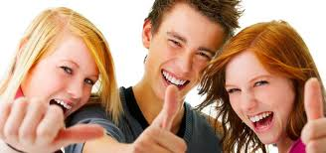
Wpływ wsparcia społecznego
Wsparcie społeczne ma duży wpływ na zdrowie i samopoczucie człowieka. Sam fakt odczuwalnego wsparcia spostrzeganego buduje poczucie bezpieczeństwa. Wsparcie społeczne ma niezwykle pozytywny wpływ na zdrowie fizyczne i psychiczne.

Slide 5
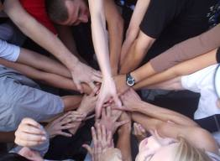
Jakość naszego życia zależy od tego, jak sobie układamy stosunki z innymi ludźmi. Dobrze jest mieć przyjaciół i znajomych, żyć w zgodzie z innymi…

Slide 6
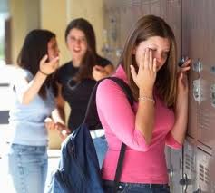
Wyśmiana ofiara
Jeżeli w dzieciństwie chcieliśmy się zaprzyjaźnić z jakąś grupą, ale zostaliśmy zignorowani lub wyśmiani, i było to dla nas silne przeżycie, to zakodowaliśmy sobie, że przy próbie nawiązania kontaktu inni nas odrzucają. Przeanalizujmy więc moment, w którym zostaliśmy odrzuceni, i uczucia, jakie temu towarzyszyły: podchodząc do kolegów, mieliśmy dobre intencje, liczyliśmy na to, że nowa znajomość będzie miła. Tymczasem spotkał nas bolesny zawód. Po takim przeżyciu stajemy się wyczuleni na podobne sytuacje.

Slide 7
Poprawa nastroju
Filmik na poprawę
nastroju
Rozejrzyj się dokoła i znajdź wszystkie rzeczy, które mają kolor niebieski. Poświęć na to około minuty. Co zauważyłaś (-eś)? Jeżeli na czymś się koncentrujemy, zaczynamy zauważać to, czego przedtem nie dostrzegaliśmy. Tak właśnie działa nasz umysł.
Jak radzić sobie
z przykrymi wspomnieniami?
Większe poczucie własnej wartości

Slide 8
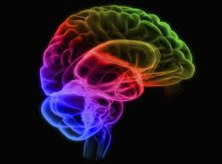
Myśl inaczej
Idziesz na spotkanie z ludźmi, których nie znasz. Jesteś pełen obaw. Nie ma w tym nic dziwnego, ale zmień treść zadawanych sobie pytań. Zamiast: “Czy tym razem też źle wypadnę i nie zostanę zaakceptowany?”, zapytaj:
Jak interesujący będą ludzie, których tam spotkam?
Czego się od nich nauczę?
Jak łatwo i szybko nawiążę z nimi dobre relacje?
Co sprawi, że się polubimy?
Co mogę zrobić, aby innym było przyjemnie?
Która z cech mojej osobowości przypadnie im do gustu?
Nowe pytania pobudzają myślenie i zmieniają jego kierunek oraz cel, na którym się koncentrujesz .

Slide 9
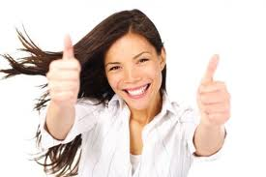
Zacznij od zaraz
Uwierz, że naprawdę możesz zmieniać swój sposób myślenia i wpływać na własne życie. Zacznij ćwiczyć od razu. Kiedy rano się obudzisz, zadaj sobie trzy pytania:
Z czego mogę być dumny?
Za co mogę być wdzięczny?
Co wspaniałego mnie dzisiaj spotka?

Slide 10
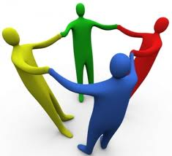
Warto budować, i dbać o dobre relacje z innymi ludźmi
Każdy z nas jest inny, nie każdy Cię polubi, i nie każdego Ty chcesz polubić. A co jeszcze ważniejsze – wszystkie sposoby i metody działają, jeżeli jesteś z nimi spójny. Co to znaczy? Jesteś naturalny. Po prostu jesteś sobą.

Slide 11
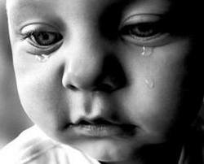
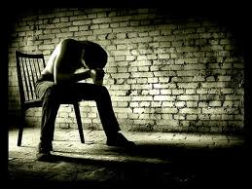
Na koniec, opowiemy Wam ciekawą historię, która dała nam do myślenia:
Wyobraź sobie, że pod kątem finansowym masz wszystko zapewnione, kilka samochodów w garażu, willa z basenem, prywatny helikopter, co tylko zechcesz. Przy czym nie wiemy o jednym, masz to wszystko, ale..
Jesteś na świecie sam, nie ma nikogo innego oprócz Ciebie, nie masz nawet z kim pogadać.
Byłbyś wtedy szczęśliwy..?
Dlatego tak ważne są dobre relacje z innymi ludźmi.

Slide 12
Prezentację przygotowały:
Izabela Rapa,
Agata Sarzyńska,
Kinga Skowronek,
Justyna Fiedurek.

